Slide 1

Роль родителей в системе профилактики нарушений антидопинговых правил
Дистанционное собрание для родителей спортсменов

Slide 2

Допинг - это совершение одного или нескольких нарушений антидопинговых правил, согласно статьям 2.1-2.8 Всемирного Антидопингового Кодекса.
Принцип «строгой ответственности»: спортсмен отвечает за все, что попадает в его организм!

Slide 3
Виды нарушений антидопинговых правил
Наличие запрещенной субстанции в пробе
Использование или попытка использования запрещенной субстанции или метода
Уклонение, отказ или неявка на процедуру сдачи пробы
Нарушение порядка предоставления информации о местонахождении
Фальсификация или попытка фальсификации
Обладание запрещенной субстанцией или методом
Распространение или попытка распространения
Назначение или попытка назначения
Соучастие
Запрещенное сотрудничество
Воспрепятствование или преследование

Slide 4

Роль родителей в системе профилактики нарушений антидопинговых правил
научите ребенка уважать соперника и руководствоваться ценностями спорта
формируйте позитивное отношение к спорту и тренировочному процессу
будьте примером для подражания
грамотно расставляйте перед ребенком приоритеты
как можно больше разговаривайте с ребенком, завоюйте его доверие
обращайте внимание на любые изменения, происходящие с Вашим ребенком, и оперативно реагируйте на них
ПОМНИТЕ! Будет Ваш ребенок принимать запрещенные субстанции или нет, зависит от Вас!

Slide 5

По каким критериям субстанции и методы включаются в Запрещенный список?
Вред здоровью спортсмена
Противоречие духу спорта
Улучшение спортивных результатов
Маскировка использования других запрещенных субстанций и методов
При выполнении минимум двух критериев (из первых трёх), субстанция попадает в запрещенный список

Slide 6
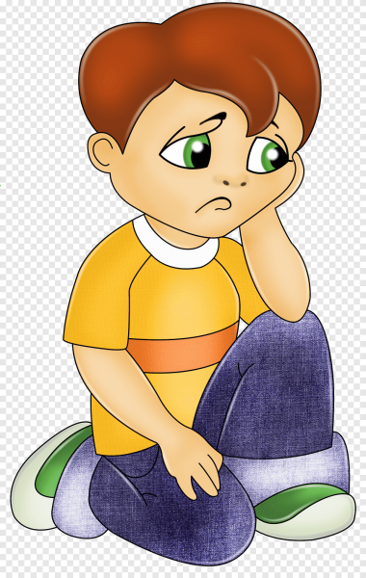
Группы риска
Ребенок может начать принимать запрещенные субстанции, если он:
недавно поменял спортивный клуб/круг общения и попал в новую среду
начал выступать на новом соревновательном уровне
вернулся в спорт после травмы
потерпел неудачу на последних соревнованиях
находится под давлением со стороны близких, которые ждут от него только победы
не уверен в себе
вдохновляется спортсменом, нарушившим антидопинговые правила
считает, что допинг является неотъемлемой частью спорта
пренебрегает рисками для здоровья, связанными с употреблением допинга

Slide 7
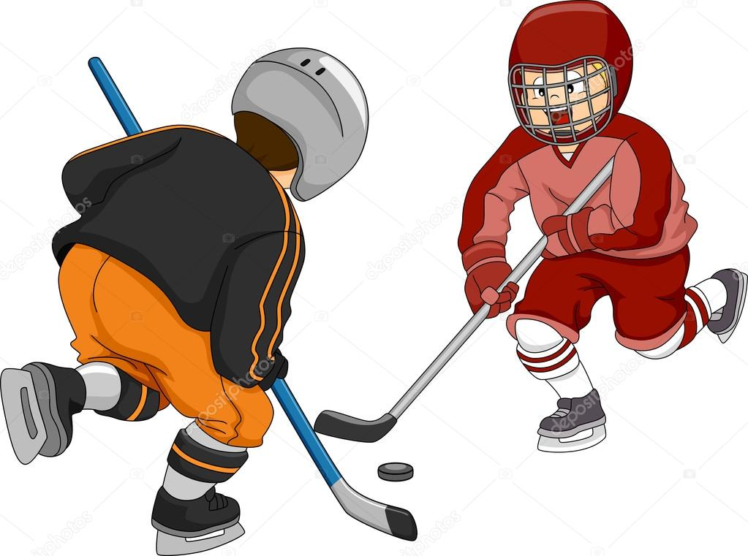
Последствия допинга
Наносит вред здоровью
Лишает свободы выбора
Переносит идеологию обмана на другие сферы общественной жизни

Slide 8
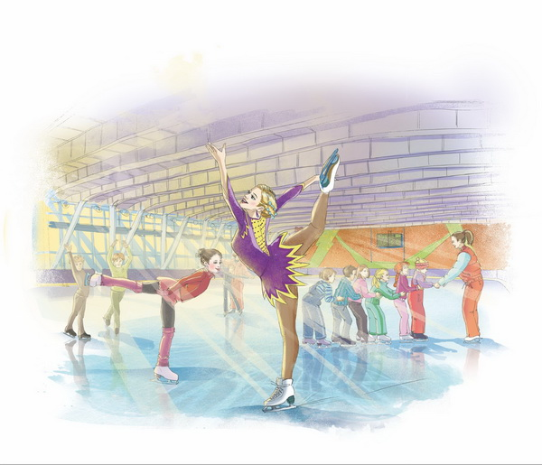
Антидопинговые программы стремятся сохранить неотъемлемые ценности спорта. Эти неотъемлемые ценности часто называют «духом спорта», это и есть суть олимпийского движения, это и есть честная игра. «Дух спорта» — торжество человеческого духа и тела, и он характеризуется следующими ценностями:
нравственность, честная игра и справедливость
здоровье
совершенство исполнения
характер и образование
удовольствие и радость
командная работа
увлеченность и приверженность;
уважение к правилам и законам;
уважение к сопернику;
смелость;
общность и солидарность.

Slide 9
Допинг в корне противоречит духу спорта. В целях борьбы с допингом посредством пропаганды духа спорта разрабатываются образовательные программы для спортсменов и их окружения.
Допинг может превратить честные спортивные состязания в одну из разновидностей шоу (зрители станут цинично воспринимать спортивные результаты и потеряют интерес к соревнованиям).
Допинг может сильно навредить имиджу спорта (волонтеры и спонсоры не захотят рисковать своей репутацией, так как она будет связана с ценностями, которые они не поддерживают).
В итоге в случае, если спорт не будет оправдывать ожиданий, связанных с ним людей, уровень вовлеченности в него упадет, количество зрителей и болельщиков уменьшится (как и прибыль от продажи билетов), потенциальные возможности спонсорской помощи снизятся и т. д. Допинг наносит вред спорту, пагубно действует на него изнутри.

Slide 10
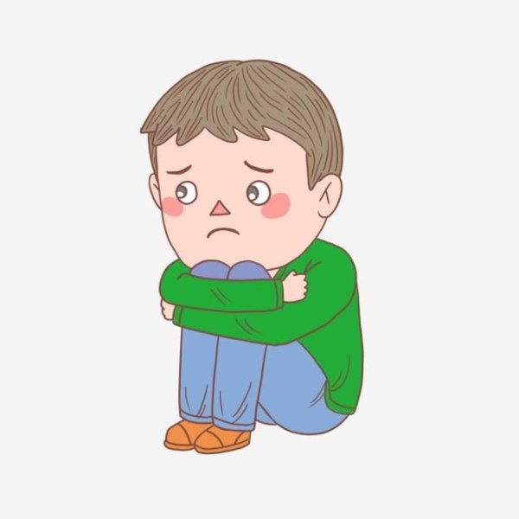
Последствия допинга для здоровья, связанные с использованием запрещенных субстанций:
депрессия, агрессивность, зависимость от препарата и др.
нейроэндокринные заболевания
инфаркт миокарда, сердечная недостаточность, гипертензия
диабет
поражения печени
повышенное потоотделение, огрубление кожи, остеоартрит и повышенный риск развития рака.
повышенный риск тромбоза
инсульт

Slide 11

Сервисы по проверке лекарственных препаратов на наличие в составе запрещенных субстанций
Сервис для проверки препаратов – list.rusada.ru

Slide 12

Если ваш ребенок заболел:
Не заниматься самолечением
Проконсультироваться с врачом
Проверить назначенные лекарственные препараты на list.rusada.ru

Slide 13

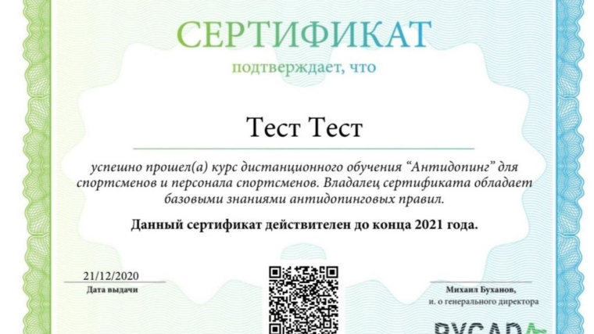
знакомство с информационными ресурсами РУСАДА и онлайн-курсом

